Slide 1
Výukový materiál: VY_32_INOVACE_Ionty Název projektu: Šablony Špičák Číslo projektu: CZ.1.07/1.4.00/21.2735 Šablona: III/2 Autor VM: Mgr. Šárka Bártová VM byl vytvořen: prosinec 2012

Slide 2
Vzdělávací oblast: Člověk a příroda
Vzdělávací obor: Chemie
VM určen pro: 8. ročník
Tematický okruh: Prvky
Téma: Ionty
Anotace: Ionty jako jeden z typů částic. Proč a jak vznikají, jak se zapisují? Příklady.
Klíčová slova: Ionty, částice, kationty, anionty, elektronegativita.
Metodika: Možné použití jako seznámení s problematikou iontů, jejich vzniku, zápisu. Procvičení.

Slide 3
IONTY

Slide 4
Ionty
Ionty (v jednotném čísle ion, nebo iont) jsou elektricky nabité částice atomární velikosti.
Ionty se označují chemickým označením částice, přičemž vpravo nahoře se uvede velikost elektrického náboje iontu.
Př.: Na⁺, Mg²⁺, Al³⁺, F⁻, CO₃²⁻, NO₃⁻

Slide 5
Elektronegativita
Elektronegativita je v chemii vlastnost atomu, vyjadřující jeho schopnost přitahovat vazebné elektrony.
Vyšší hodnoty elektronegativity mají ty prvky, které vznikem aniontu dosáhnou elektronové konfigurace následujícího vzácného plynu.
Elektronegativita je opakem elektropozitivity.
Je to bezrozměrná relativní veličina, značí se χ (řecké písmeno chí).
Hodnoty nalezneme i periodické tabulce prvků, rostou zleva zdola vpravo nahoru.

Slide 6
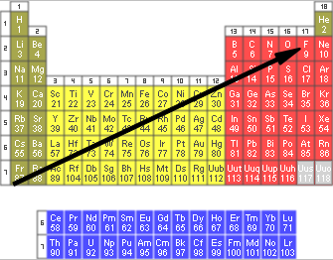
Elektronegativita
1

Slide 7
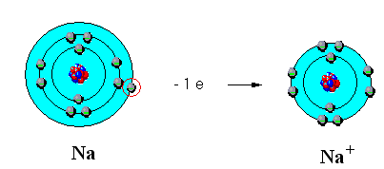
Kationty
Kationty, též kationy - jsou kladně nabité ionty, které vznikly odevzdáním elektronu, tzn. kationt má v elektronovém obalu méně elektronů než odpovídající atom.
Obecně: X_{atom} - e⁻ → X⁺_{atom}⁺
Př.: Na - e⁻ → Na⁺
Mg - e⁻ → Mg⁺²
Pb - e⁻ → Pb⁺⁴
2

Slide 8
Kationty
Většinou vznikají z elektropozitivních prvků, ty leží v levé části tabulky:
H 2.20
Li 0.98 | Be 1.57
Na 0.93 | Mg 1.31
K 0.82 | Ca 1.00
Rb 0.82 | Sr 0.99
Cs 0.79 | Ba 0.89
Fr 0.7 | Ra 0.9

Slide 9
Anionty
Anionty, též aniony jsou záporně nabité ionty, které vznikly přijetím elektronu, takže aniont má v elektronovém obalu více elektronů než odpovídající atom.
Obecně: X_{atom} + e⁻ → X⁻_{atom}
Př.: F + e⁻ → F –
O + 2 e⁻ → O⁻²
N + 3e⁻ → N⁻³

Slide 10
Anionty
Většinou vznikají z elektronegativních prvků, ty leží v pravé části tabulky:
 |  | He 3.89
O 3.44 | F 3.98 | Ne 3.67
S 2.58 | Cl 3.16 | Ar 3.3
Se 2.55 | Br 2.96 | Kr 3.00
Te 2.1 | I 2.66 | Xe 2.6
Po 2.0 | At 2.2 | Rn 2.2

Slide 11
Procvičování
Doplň chybějící části zápisu:
Cu - 2e⁻ → …
S … 2e⁻ → S⁻²
… - 5e⁻ → P⁺⁵
K - … → K⁺
Br + e⁻ → …
Al … 3e⁻ → Al⁺³
Si - 4e⁻ → …

Slide 12
Procvičování
Řešení:
Cu - 2e⁻ → Cu⁺²
S + 2e⁻ → S⁻²
P - 5e⁻ → P⁺⁵
K - e⁻ → K⁺
Br + e⁻ → Br⁻
Al - 3e⁻ → Al³⁺
Si - 4 e⁻ → Si⁺⁴

Slide 13
Zdroje
https://cs.wikipedia.org/wiki/Ion
https://cs.wikipedia.org/wiki/Kationt
http://cs.wikipedia.org/wiki/Elektronegativita
http://mineralogie.sci.muni.cz/kap_3_3_ionty/kap_3_3_ionty.htm
http://cs.wikipedia.org/wiki/Aniont
1 http://www.e-chembook.eu/wp-content/uploads/Smer-rustu-elektronegativity-a-nekovoveho-charakteru.png
2 http://www.vyukovematerialy.cz/chemie/rocnik8/foto/itsod.gif
vlastní zdroje

